Slide 1
Про хуки

Slide 2
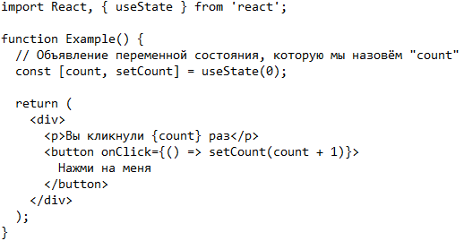
Введение в хуки
Хуки — нововведение в React 16.8, которое позволяет использовать состояние и другие возможности React без написания классов.

Slide 3
HOOKS — механизм в React, который позволяет работать полностью без классов.
Хуки — это функции, с помощью которых вы можете «подцепиться» к состоянию и методам жизненного цикла React из функциональных компонентов.
Хуки не работают внутри классов — они дают вам возможность использовать React без классов.

Slide 4
Введение в хуки
Перед тем, как начинать детальный разбор, стоит обратите внимание, что хуки:
Полностью на ваше усмотрение. Вы можете попробовать хуки в одних компонентах, не изменяя код в других.
100% обратно совместимы. Хуки не содержат изменений, которые могут поломать ваш существующий код.
Доступны прямо сейчас. Хуки доступны с выходом версии 16.8.0.
Хуки не меняют ваши знания о концепциях в React. Вместо этого, хуки предоставляют более прямой доступ к API уже знакомых вам понятий: пропсов, состояния, контекста, рефов, и жизненного цикла.

Slide 5
Введение в хуки
Хуки решают множество, казалось бы, несвязанных между собой, проблем в React:
Трудно повторно использовать логику состояний между компонентами. В React нет способа «присоединить» повторно используемое поведение к компоненту (например, подключение к хранилищу).
Сложные компоненты становятся трудными для понимания. Часто приходится поддерживать компоненты, которые изначально были простыми, но превратились в неуправляемый беспорядок. Каждый метод жизненного цикла часто содержит смесь несвязанной логики.
Классы путают как людей, так и машины. Вдобавок к усложнению организации кода и его повторного использования, классы создают существенный барьер в изучении React. Нужно понимать, как работает this в JavaScript, поведение которого отличается от большинства языков.

Slide 6
Хук состояния
Перед работой с определенным видом хука, стоит разобраться что же такое хук.
Хук — это специальная функция, которая позволяет «подцепиться» к возможностям React.
Хуки НЕ работают внутри классов, а используются вместо них.

Slide 7
Виды:
useState: предназначен для управления состоянием компонентов
useEffect: предназначен для перехвата различного рода изменений в компонентах, которые нельзя обработать внутри компонентов
useContext: позволяет подписываться на контекст React
useReducer: позволяет управлять локальным состоянием сложных компонентов
useCallback: позволяет управлять функциями обратного вызова
useMemo: предназначен для управления мемоизированными (грубо говоря кэшированными) значениями
useId: предназначен для генерации уникального идентификатора
useTransition: применяется для создания переходов при рендеринге

Slide 8

ХУК Состояния
Ранее приведенный код функционального компонента с использованием хука.
Пример начинается с того, что импортирует хук useState из React.
В функциональном компоненте нам недоступен this, поэтому мы не можем задать или считать состояние через this.state. Вместо этого мы вызываем хук useState напрямую изнутри нашего компонента.

Slide 9
ХУК состояния
Что делает вызов useState? Он объявляет «переменную состояния». Таким образом мы можем «сохранить» некоторые значения между вызовами функции. useState — это новый способ использовать те же возможности, что даёт this.state в классах. Обычно переменные «исчезают» при выходе из функции. К переменным состояния это не относится, потому что их сохраняет React.

Slide 10
ХУК состояния
Какие аргументы передавать useState? Единственный аргумент useState — это исходное состояние. В отличие от случая с классами, состояние может быть и не объектом, а строкой или числом, если нам так удобно. Поскольку в нашем примере отслеживается количество сделанных пользователем кликов, мы передаём 0 в качестве исходного значения переменной.

Slide 11
ХУК состояния
Что возвращается из useState? Вызов useState вернёт пару значений: текущее состояние и функцию, обновляющую состояние. Поэтому мы пишем const [count, setCount] = useState().
Это похоже на this.state.count и this.setState в классах, с той лишь разницей, что сейчас мы принимаем их сразу в паре.

Slide 12

ХУК состояния
Мы объявляем переменную состояния count и устанавливаем ей значение 0. React будет помнить текущее (наиболее свежее) значение между рендерингами и передавать его нашей функции. Если мы захотим изменить count, мы вызовем setCount.
Чтобы отобразить текущее состояние, необходимо использовать переменную count напрямую:
Для обновления состояния count используется код:

Slide 13

Хук состояния
Что делают квадратные скобки?
Вы могли обратить внимание на квадратные скобки в месте, где объявляется переменная состояния:
Такой синтаксис в JavaScript называется «деструктуризацией массивов (array destructuring)». Он означает, что мы создаём две новые переменные, count и setCount. В count будет записано первое значение, вернувшееся из useState, а в setCount — второе, что равносильно такому коду:

Slide 14
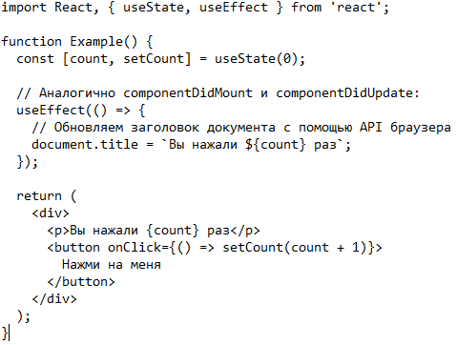
хук эффекта
Хук эффекта даёт вам возможность выполнять побочные эффекты в функциональном компоненте:

Slide 15
хук эффекта
Побочными эффектами в React-компонентах могут быть: загрузка данных, оформление подписки и изменение DOM вручную. Неважно, называете ли вы эти операции «побочными эффектами» (или просто «эффектами») или нет, скорее всего вам доводилось ранее использовать их в своих компонентах.
Хук useEffect представляет собой совокупность методов componentDidMount, componentDidUpdate, и componentWillUnmount.
Существует два распространённых вида побочных эффектов в компонентах React: компоненты, которые требуют и не требуют сброса.

Slide 16
хук эффекта
Эффекты без сброса
Иногда мы хотим выполнить дополнительный код после того, как React обновил DOM. Сетевые запросы, изменения DOM вручную, логирование — всё это примеры эффектов, которые не требуют сброса. После того, как мы запустили их, можно сразу забыть о них, ведь больше никаких дополнительных действий не требуется.

Slide 17
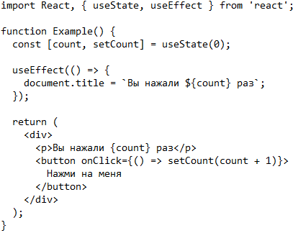
хук эффекта
Мы уже рассматривали этот пример немного ранее, но давайте разберём его более подробно:

Slide 18
хук эффекта
Что же делает useEffect? Используя этот хук, вы говорите React сделать что-то после рендера. React запомнит функцию (то есть «эффект»), которую вы передали и вызовет её после того, как внесёт все изменения в DOM.
В этом эффекте мы устанавливаем заголовок документа, но мы также можем выполнить запрос данных или вызвать какой-нибудь императивный API.

Slide 19
хук эффекта
Почему же мы вызываем useEffect непосредственно внутри компонента?
Это даёт нам доступ к переменной состояния count (или любым другим пропсам) прямиком из эффекта.
Нам не нужен специальный API для доступа к этой переменной — она уже находится у нас в области видимости функции.

Slide 20
хук эффекта
Выполняется ли useEffect после каждого рендера? Разумеется! По умолчанию он будет выполняться после каждого рендера и обновления.
Вместо того, чтобы воспринимать это с позиции «монтирования» и «обновления», советуется просто иметь в виду, что эффекты выполняются после каждого рендера. React гарантирует, что он запустит эффект только после того, как DOM уже обновился.

Slide 21
хук эффекта
В отличие от componentDidMount или componentDidUpdate, эффекты, запланированные с помощью useEffect, не блокируют браузер при попытке обновить экран.
Ваше приложение будет быстрее реагировать на действия пользователя, даже когда эффект ещё не закончился.
Большинству эффектов не нужно работать в синхронном режиме.
Есть редкие случаи, когда им всё же нужно это делать (например, измерять размеры элементов на странице), но для этого мы разработали специальный хук useLayoutEffect с точно таким же API, как и у useEffect.

Slide 22
хук эффекта
Эффекты со сбросом
Ранее мы рассмотрели побочные эффекты, которые не требуют сброса.
Однако, есть случаи, когда сброс всё же необходим. Например, нам может потребоваться установить подписку на какой-нибудь внешний источник данных. В этом случае очень важно выполнять сброс, чтобы не случилось утечек памяти!

Slide 23
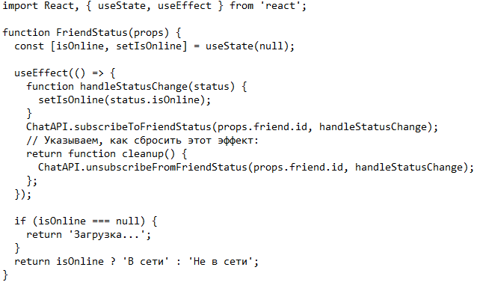
хук эффекта
Пример кода со сбросом:

Slide 24
хук эффекта
Зачем мы вернули функцию из нашего эффекта? Это необязательный механизм сброса эффектов. Каждый эффект может возвратить функцию, которая сбросит его. Это даёт нам возможность объединить вместе логику оформления и отмены подписки. Они, всё-таки, часть одного и того же эффекта!
Когда именно React будет сбрасывать эффект? React будет сбрасывать эффект перед тем, как компонент размонтируется. Однако, как мы уже знаем, эффекты выполняются не один раз, а при каждом рендере. Вот почему React также сбрасывает эффект из предыдущего рендера, перед тем, как запустить следующий.
Нам не нужно возвращать именованную функцию из эффекта. Мы назвали её «сбросом», чтобы объяснить её предназначение. Вы можете по желанию возвратить стрелочную функцию или назвать её как-то по-другому.

Slide 25
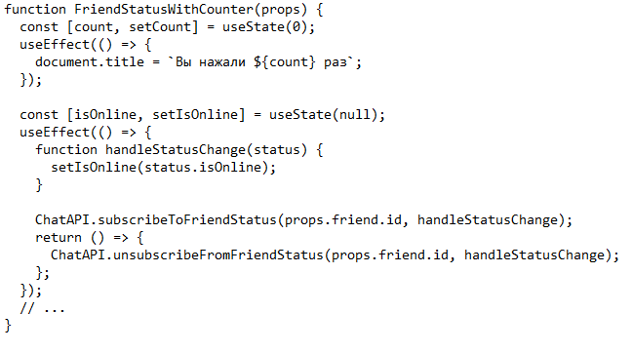
хук эффекта
Используйте разные хуки для разных задач
Вы можете использовать несколько эффектов. Это даёт возможность разделять разную несвязанную между собой логику между разными эффектами.
С помощью хуков, мы можем разделить наш код основываясь на том, что он делает, а не по принципам методов жизненного цикла. React будет выполнять каждый используемый эффект в компоненте, согласно порядку их объявления.

Slide 26

хук эффекта
Оптимизация производительности за счёт пропуска эффектов
В некоторых случаях сброс или выполнение эффекта при каждом рендере может вызвать проблему с производительностью. Вы можете сделать так, чтобы React пропускал вызов эффекта, если определённые значения остались без изменений между последующими рендерами. Чтобы сделать это, передайте массив в useEffect вторым необязательным аргументом.
Если вы хотите использовать эту оптимизацию, обратите внимание на то, чтобы массив включал в себя все значения из области видимости компонента (такие как пропсы и состояние), которые могут изменяться с течением времени, и которые будут использоваться эффектом.
Если вы хотите запустить эффект и сбросить его только один раз (при монтировании и размонтировании), вы можете передать пустой массив ([]) вторым аргументом. React посчитает, что ваш эффект не зависит от каких-либо значений из пропсов или состояния и поэтому не будет выполнять повторных запусков эффекта. Это не обрабатывается как особый случай — он напрямую следует из логики работы массивов зависимостей. Если вы передадите пустой массив ([]), пропсы и состояние внутри эффекта всегда будут иметь значения, присвоенные им изначально. Не забывайте, что React откладывает выполнение useEffect, пока браузер не отрисует все изменения, поэтому выполнение дополнительной работы не является существенной проблемой.

Slide 27
Правила хуков
Хуки — обычные JavaScript-функции, но существует два правила, которым нужно следовать.
1. Используйте хуки только на верхнем уровне
Не вызывайте хуки внутри циклов, условных операторов или вложенных функций. Вместо этого всегда используйте хуки только внутри React-функций, до возврата какого-либо значения из них. Исполнение этого правила гарантирует, что хуки вызываются в одинаковой последовательности при каждом рендере компонента. Это позволит React правильно сохранять состояние хуков между множественными вызовами useState и useEffect.
2. Вызывайте хуки только из React-функций
Не вызывайте хуки из обычных функций JavaScript. Вместо этого можно:
Вызывать хуки из функционального компонента React.
Вызывать хуки из пользовательского хука.
Следуя этому правилу, можно гарантировать, что вся логика состояния компонента чётко видна из исходного кода.

Slide 28
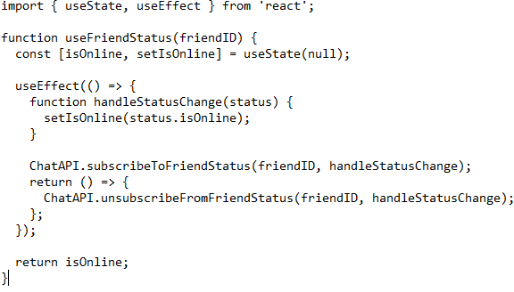
Создание пользовательских хуков
Пример кода пользовательского хука:

Slide 29
Создание пользовательских хуков
Создание пользовательских хуков позволяет вам перенести логику компонентов в функции, которые можно повторно использовать.
Когда мы хотим, чтобы две JavaScript-функции разделяли какую-то логику, мы извлекаем её в третью функцию. И компоненты и хуки являются функциями, поэтому с ними это тоже работает!
Пользовательский хук — это JavaScript-функция, имя которой начинается с «use», и которая может вызывать другие хуки.
В отличие от React-компонента, пользовательский хук не обязательно должен иметь конкретную сигнатуру. Мы можем решить, что он принимает в качестве аргументов, и должен ли он что-либо возвращать. Другими словами, всё как в обычных функциях. Имя функции-хука всегда следует начинать с use, чтобы вы могли сразу увидеть, что к ней применяются правила хуков.
Пользовательские хуки — это скорее соглашение, соответствующее дизайну хуков, нежели чем возможность самого React.

Slide 30
Создание пользовательских хуков
У хука, используемого в двух компонентах, одинаковое состояние?
Нет. Пользовательские хуки — это механизм повторного использования логики с состоянием (например, установка подписки и сохранение текущего значения), но каждый раз, когда вы используете пользовательский хук, всё состояние и эффекты внутри него полностью изолированы.

Slide 31
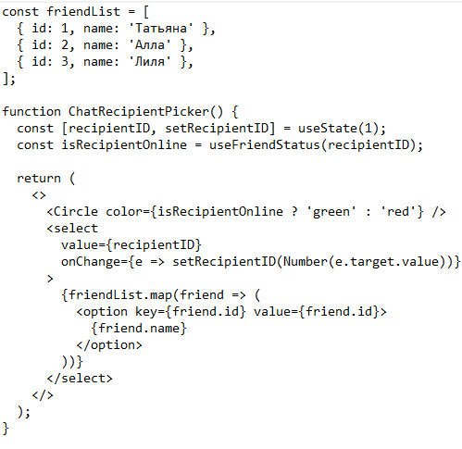
Создание пользовательских хуков
Передача информации между хуками:

Slide 32
Создание пользовательских хуков
Пользовательские хуки предлагают гибкую логику совместного использования, которая раньше была невозможна в React-компонентах. Вы можете написать собственные хуки, которые охватывают широкий спектр вариантов использования, таких как обработка форм, анимация, декларативные подписки, таймеры и, возможно, многих других, которые мы не рассматривали. Более того, вы можете создавать хуки, которые также просты в использовании, как и встроенные функции React.
Попробуйте не добавлять абстракцию слишком рано. Теперь, когда функциональные компоненты обладают большими возможностями, вполне вероятно, средний функциональный компонент станет длиннее в вашей кодовой базе. Это нормально, не думайте, что вы должны немедленно разделить его на хуки. Но мы также рекомендуем вам находить ситуации, когда пользовательский хук поможет скрыть сложную логику за простым интерфейсом или распутать большой компонент.

Slide 33
спасибо

